Slide 1
Геометрические фигуры

Slide 3
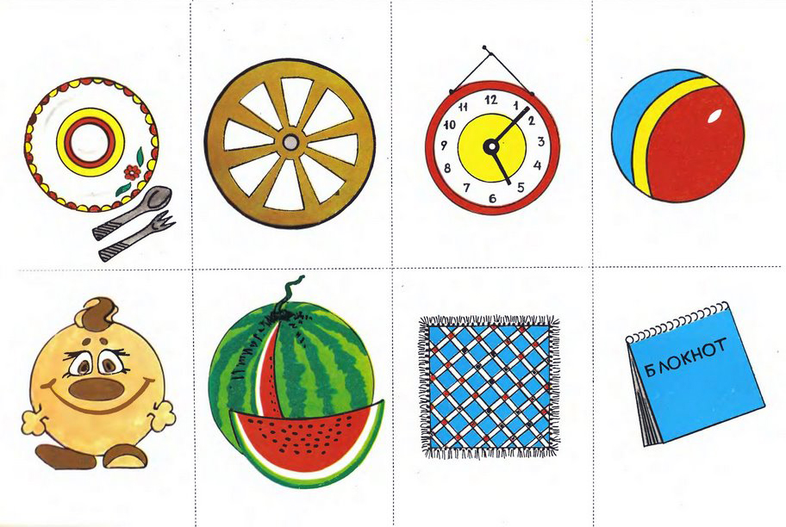

Slide 4
